Slide 1


이 력 서
사진
성 명 ㅣ 홍길동
주민등록번호 ㅣ 000000-0000000
생년월일 ㅣ 0000년12월27일생
주 소 ㅣ 경기도 군포시 산본동
연락처 ㅣ 000-000-0000
E-Mail ㅣ aaa@test.com
학 력 및 경 력 사 항
학 력 및 수료사항
경 력 사 항
졸업
1991 ㅣ 00 고등 졸업
1997 ㅣ 00대학교 졸업
수료
중앙 기획/홍보/마케팅 아카데미 수료
한국 방송/영상 아카데미 수료
2004.2~ㅣ현 ㈜000 기획실이사
2000~2004.1ㅣ㈜000(코스닥 상장)
1998-2001ㅣ㈜000 전략기획 팀장
*2001 ㈜000사 최우수 사원 표창
특기사항: MS WORD,Power Point 활용 능통, 인터넷 검색 능숙 종교: 기독교

Slide 2






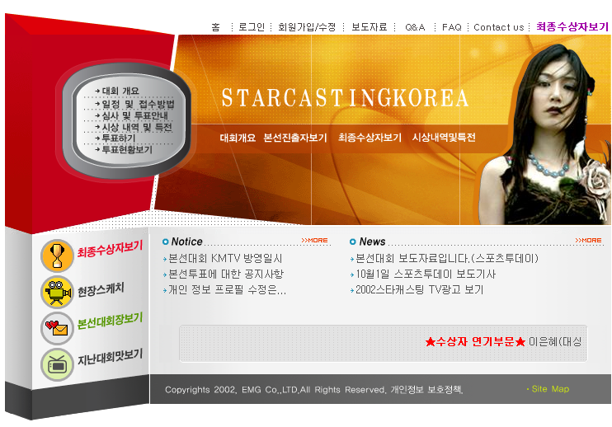





경 력 작 품(개인)
이벤트/ 방송/ 홍보/연출
음반, DVD , 영상 기획/제작
1.KMTV & 스포츠투데이 공동주최
스타캐스팅코리아 – 총지휘
장소: 코엑스 오리토리움
2.국내최대 온라인 미인선발대회
i 미스코리아선발대회 - 총지휘
장소:인터컨티넨탈호텔
후원: 스포츠 투데이,YTN
협찬:
명작 뮤직비디오 컴필레이션 DVD음반
17일동안…
협찬:
사랑과 함께한 그녀이 다이어리
염정아의 패션제안
「화운데이션&란제리 」
3.KBS 장애인 세상열여주기
「사랑의 노래 마음의 노래」기획/연출
4. KBS SPOT광고기획/연출
5.SBS후원 SBS SPOT광고 기획/연출
6.제주 KBS후원 ＂하나되어 둘이되어＂ 기획/연출
7.테크노마트 스카이가든 공연/이벤트 총지휘
8.코엑스 쇼핑몰 상반기 이벤트 총지휘
9.동아TV - 미스 코리아 온천체험 1편∼4편
*국내최초 컴필레이션 뮤직DVD 개발
*국내최초 입시수학 온라인 동영상 강좌 개발
*국내최초 대학가 동영상VCD 개발
오현경의 코디스쿨
변소정의 헤어스쿨

Slide 3

자 기 소 개 서
以信求 利 신용과 믿음으로 이익을 추구한다
성격 , 대인관계 ?
1.생각은 긍정적으로 그리고 행동은 적극적으로 밀고 나감
2.상대방의 말을 주의 깊게 들어 주고 그 입장에서 생각해 보는 마음가짐 때문에 한번 사귄 사람
은 모두에게 자랑할 만한 우정을 지속하고 있음
주로 어떤 일을 해왔으며, 주특기는 무엇인가?
1.엔터테인먼트 사업기획
2.예비스타 발굴 및 육성
3.대형 공연/이벤트 및 방송 연출/지휘
4.국내 대기업,신문사,방송사와의 전략적 제휴를 통한 대형 프로젝트 진행/홍보/마케팅
5. 상품기획, 전략적 홍보,마케팅
틈새시장이란? 무에서 찾는 것 보다 유에서 찾는 것이 더 빠르고 안전하다고 봅니다.
그래서 유를 응용하여 새롭게 창조하는 ‘획기적인 아이템을 만들어 내는데 능숙합니다.’
또한 조직을 융통성 있게 이끌어 가는 리더쉽을 소유하고 있다고 자부하며 순간적인 변동에 신속히 대처 할 수 있는 대처능력과 순발력을 지니고 있습니다.
어떤 기업을 원하나?
“신뢰의 가치를 알고 혼자보다 함께 하는 기업을 원합니다."
오늘날 시대가 디지털시대라지만 우리 인간의 내면에까지 디지털화된 기업은 원치 않습니다.
제가 함께 하고자하는 기업은 '인간적인 기업' 곧 ' 정이 숨쉬는 기업으로 혼자보다는 둘이
둘보다는 셋이 함께하는 기업'이길 바랍니다.

